Slide 1
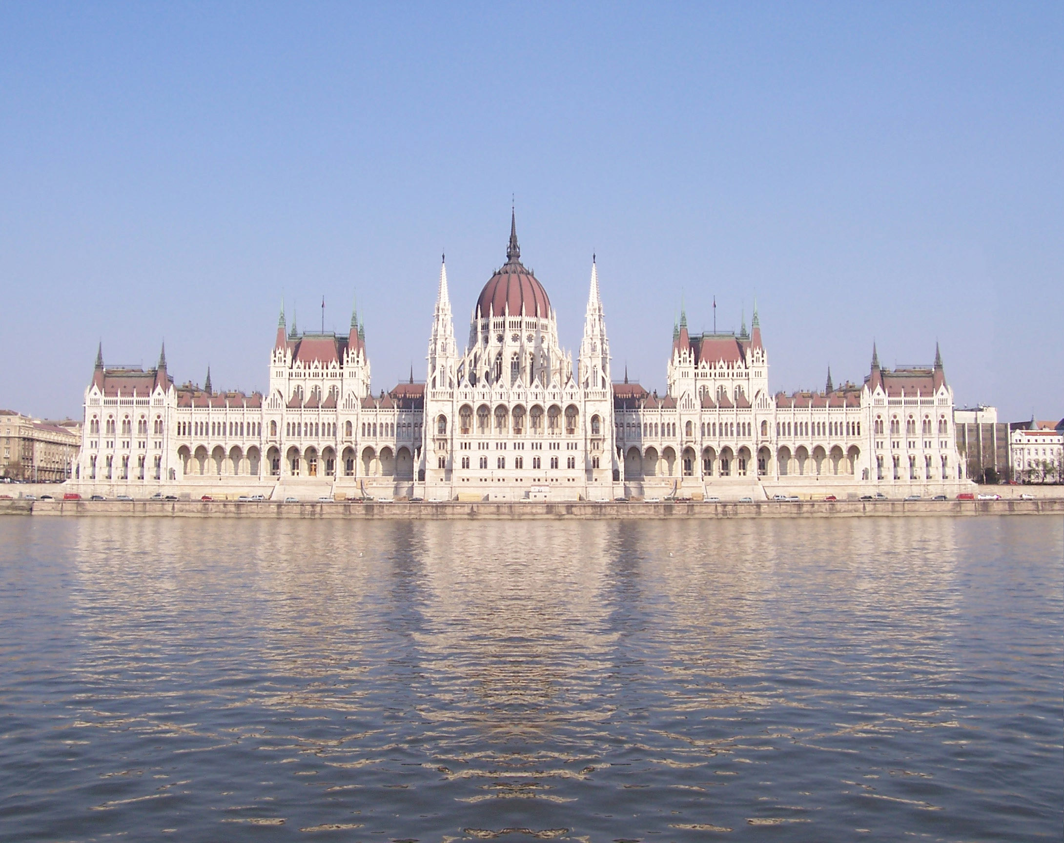
Felkészülés a 2018. évi országgyűlési képviselő-választásra
Választási irodák
Körzetkezelés
Névjegyzék vezetés
Előadó: Hedlicskáné Dóczi Judit
a Fejér Megyei Területi Választási Iroda vezető
Jogi helyettese
Notes:
F

Slide 2
Választási irodák
Működő irodák:
HVI, OEVI, TVI/FVI, NVI, KÜVI
Tagok:
csak közszolgálati tisztviselő, állami tisztviselő, közalkalmazott (munkavállaló nem !)
Összeférhetetlenség folyamatos vizsgálata Ve. 69. § (1) bek.
Eskü/fogadalom
Irodavezető helyettes kinevezése kötelező
Megbízások, kinevezések dokumentálása( pü-i elszámolás, ÁSZ),VÁKIR rögzítés (finanszírozás feltétele), adatok naprakészsége, vezetők pontos elérhetősége
Díjazás 2/2018. (I.3.) IM rendelet (emelt összegek)
Feladatok (HVI):
Általános, Ve. 75. §
OGY választásra specifikus, 1/2018.(I.3.) IM rendelet (különösen):
tájékoztatás, nyilvánosság (helyben szokásos módon a bizottsági tagok, HVI vezető neve, HVI címe, tel/fax.szám, email)
névjegyzékek vezetése
SZSZB-k választásának (03.19. hétfő 16.00 óráig) előkészítése (202. VF. 11.oldal), egy szavazókörös (HVB) NEM !!!
delegálások fogadása (03.23. péntek 16.00 óráig), ellenőrzése, „dupla” delegálás nincs !!!
bizottsági tagok eskü/fogadalom tételének szervezése (polgármester, akadályoztatása esetén az erre felhatalmazott alpolgármester előtt) (HVB, OEVB 5 nap, SZSZB 04.06. 16.00 óráig), VÁKIR rögzítés
eskü a megyei közgyűlés elnöke előtt pótolható (04.07-én szombaton, meghatározott időpontban, egyszer)
Megbízatás megszűnése Ve. 33. § Határozat !!!

Slide 3
Körzetkarbantartás
Folyamatosan üzemelő körzetkezelés az NVR-be került
OGY és önkormányzati körzettípus (plusz spec. a nemzetiségi önk.)
Ha a változás mindkét állományt érinti, párhuzamosan átvezetni mindkettőn
Térképi támogatás (szavazókör és szavazóhelyiség)
Körzetállomány karbantartási feladat 2017. december
Körzethatárok, szavazóhelyiségek címének, akadálymentesítettségének felülvizsgálata, beállítása
Körzetesítetlen címek, kapuk besorolása
Ve. 78. § szerinti kijelölt szavazókör megfelelőségének vizsgálata, esetleges módosítása (kitűzést követően már nem lehet megváltoztatni)

Slide 4
Körzetkarbantartás
Kitűzés után nem módosítható:
Szavazókör határa, sorszáma, település határa és elnevezése, utcanév, házszám, helyrajzi Ve.) DE ÚJ !!!
A Ve. által nem tiltott változások (teljes műveleti listát lsd. választási füzetben és a program felületén ) a KCR-ben továbbra is átvezethetőek (pl.település új közterület felvitel, új házszám felvitel, épület cím adatainak szerkesztése)
Ha az új címen személy is van, körzetesíteni kell !!! (NVR/Szavazóköri Névjegyzék/Névjegyzék kezelés/Körzetesítés/akadálymentes szavazókörbe besorolás, probléma esetén TVI vagy VÁKIR Helpdesk)
Kitűzés után változtatható:
szavazóhelyiség címe, vagy egyéb adata (az NVI elnökének engedélyével és új értesítő kiküldésével (HVI kérelem VÁKIR-on keresztül)

Slide 5
A választójogosultság
választástípus |  |  | magyar állampolgár |  | uniós állampolgár | bevándorolt letelepedett menekült
 |  |  | magyarországi lakcímmel | magyarországi lakcím nélkül | magyarországi lakcímmel
országgyűlési választás |  | szavazás | + | regisztráció | - | -
 |  | jelöltség | + | regisztráció | - | -
 | nemzetiségi lista | szavazás | ogy. nemzetiségi regisztráció | - | - | -
 |  | jelöltség | ogy. nemzetiségi regisztráció | - | - | -
Európai Parlamenti választás |  | szavazás | + | - | uniós regisztráció | -
 |  | jelöltség | + | - | + | -
önkormányzati választás |  | szavazás | + | - | + | +
 |  | jelöltség | + | regisztráció | + | -
 | nemzetiségi jelölt | jelöltség | nemzetiségi regisztráció | - | - | -
nemzetiségi önkormányzati választás |  | szavazás | nemzetiségi regisztráció | - | - | -
 |  | jelöltség | nemzetiségi regisztráció | - | - | -
országos népszavazás |  |  | + | regisztráció | - | -
helyi népszavazás |  |  | + | - | + | +

Slide 6
A központi névjegyzék
Felvétel
Központi névjegyzék
(bm. választáson választójoga van)
NVI vezeti HVI közreműködésével
Módosítás
kérelemre
(NVI, HVI)
aktív regisztráció
kérelemre (HVI)
magyar állampolgár
nemzetiségi regisztráció (03.23.)
menekült
fogyatékos segítése
Automatikusan
SZL + NESZA
mo.-i lakcím
letelepedett
adatkiadás megtiltása (kampány célú és SZL típusú)
bevándorolt
uniós állampolgár
EP-választásra regisztrálás
Törlés
17. évtől
automatikusan
SZL
NESZA (szabadságvesztés)
szavazókörök nyilvántartása
kérelemre (NVI)
automatikusan
SZL (pl. lakcím megszűnése, elhalálozás)
NESZA (kizárás, közügyektől eltiltás, kényszergyógykezelés)
10 év eltelte külhoniaknál

Slide 7
A szavazóköri névjegyzék
Központi névjegyzék
Levélben szavazók névjegyzéke
Továbbvezetés
automatikusan
hivatalból (HVI)
Szavazóköri névjegyzék
akadálymentesbe áttétel (04.06.)
zárás
kérelemre (HVI)
Nyomtatás (HVI), hitelesítés, visszajelzés
értesítő (NVI, HVI
(02.09.)
SZSZB tag, jkv-vezető (04.06.)
Szavazóköri névjegyzék
mozgóurna igénylése (04.06.)
(eü.áll., fogy., fogvtrt.)
Mozgóurnát igénylő választópolgárok jegyzéke
átjelentkezés (04.06.)
külképviseleti névjegyzékbe vétel (03.31.) szombati ügyelet 16.00 óráig !
Átjelentkezők névjegyzéke
Notes:
SZSZB-tag, jkv.-vezető: a lakcíme szerinti HVI teszi át
Átjelentkezés – kijelölt szavazókör:
minimális létszám (mintegy 600),
nagy terem, több fülke
külön van az átjelentkezők névjegyzéke
szükség szerinti számban SZSZB-póttag (900 felett)
szükség szerinti számú jkv-vezető,
több mozgóurna,
Zárás:
csak ha mindenki mindent feldolgozott
szoc otthon, kórház - egyeztetni
Névjegyzékkel együtt szavazóköri jegyzőkönyvet is nyomtat

Slide 8
Névjegyzékbe vétel módja a cím (lakóhely, tartózkodási hely) függvényében
Lakóhely | Tartózkodási hely | Névjegyzékbe vétel módja
magyarországi cím | magyarországi cím | automatikus
magyarországi cím | magyarországi cím | automatikus
külföldi cím | magyarországi cím | regisztráció
külföldi cím | Nincs | regisztráció
Nincs | magyarországi cím | automatikus
Nincs | Nincs | regisztráció
Ha nem szerepel a lakcímnyilvántartásban |  | regisztráció

Slide 9
A kérelem benyújtása
személyesen
lakóhely vagy tartózkodási hely szerinti HVI-hez
Levél (202. VF. 25.oldal)
csak a lakcím szerinti HVI-hez
honlap
Mozgóurna igénylése
+ meghatalmazott útján
Nyomtatvány minták:
valasztas.hu
VÁKIR/dokumentumtár
szavazókör szerinti HVI-hez 04.06. 16.00 óráig
(intézmény - kórház, szoc.otthon, BV. - székhelye szerinti HVI előzetesen egyeztetessen, folyamatosság biztosítása !)
SZSZB-hez a szavazás napján 15.00 óráig

Slide 10
A kérelem tartalma
név
Nemzetiségi regisztráció
születési név
Értesítési cím
(fakultatív)
melyik nemzetiség (csak 1)
születési hely
a nemzetiséghez tartozás megvallása
anyja neve
országgyűlésire is kiterjedő hatályú?
személyi azonosító
Fogyatékos választópolgár
Mozgóurna igénylése
milyen segítséget igényel
hova kéri (ha nem a lakcímére)
Uniós vp. EP-választásra
igénylés indoka
Nyilatkozat: csak Mo.-n szavaz
Átjelentkezés
Település vagy vk., ahol legutóbb névjegyzékben szerepelt hazájában
melyik településre
Külképviseleti névjegyzékbe vétel
melyik külképviseletre

Slide 11
A kérelem elbírálásának határideje
a választás
kitűzése előtt
a választás kitűzése után
nemzetiségi regisztráció
mozgóurna igénylése
fogyatékos segítése
átjelentkezés
adatkiadás megtiltása
külképviseleti névjegyzékbe vétel
EP-választásra regisztrálás
5 nap
Aznap !!!
(NVI-nél kérelem statisztika folyamatos figyelemmel kísérése)
24.00 óráig
ha 16.00 óra után vagy nem munkanap érkezik, a következő munkanapon 24.00 óráig
04.06. 16.00 óra után azonnal (zárás)

Slide 12
A kérelem elbírálása
nemzetiségi regisztráció
mozgóurna igénylése
fogyatékos segítése
átjelentkezés
adatkiadás megtiltása
külképviseleti névjegyzékbe vétel
EP-választásra regisztrálás
azonosítás - teljes adategyezés
elfogadható eltérések:
dr. elhagyása
a születési helyben
elírás (Nagymaros – Naygmaros)
idegen nyelvű megjelölés (Bécs - Wien)
a kerület elhagyása +
dr. elhagyása
a születési helyben
elírás (Nagymaros – Naygmaros)
idegen nyelvű megjelölés (Bécs - Wien)
a kerület elhagyása
ékezeteltérés (Sándor - Sandor)
írásmódbeli eltérés (Betti - Betty)
utónév név más nyelven történő megadása (András - Andreas)
több utónév közül az egyik elhagyása (Lotti Bernadett - Lotti)

Slide 13
A döntés
helyt adó
elutasító
„egyéb döntés”
határozat
névjegyzék módosítása
nemzetiségi regisztráció
átjelentkezés
Értesítő
------------------
------------------
------------------
------------------
fogyatékos választópolgár segítése
külképviseleti névjegyzékbe vétel
adatkiadás megtiltása
mozgóurna
EP-választásra regisztrálás
ha aznap más választás is van: minden választásra!

Slide 14
A döntés
az illetékesség hiánya miatti áttétel használata („szkennelés”) az NVR-ben kötelező (az informatikai támogatás csak a levélben érkezett kérelem esetén használható)
hibás rögzítés esetén ellenkező tartalmú kérelem hivatalból történő rögzítése, majd ismételt rögzítés (202. VF 28. oldal, VÁKIR NVI HELPDESK kollégákkal kapcsolatfelvétel)
Értesítés (ha a kérelmező nincs jelen)
lakcímre MINDIG !!! (követő munkanapon, belföldre tértiv., külföldre normál küldemény)
egyéb megadott címre IS !!!
HVI munkatárs is kézbesíthet
szavazás hetében, illetékességi területen, az NVI ajánlása szerint (202. VF 28. oldal)
Névjegyzék nyilvánossága
Központi: csak saját adat tekintetében, másolat kérhető
Szavazóköri: bárki betekinthet (csak monitoron, csak nevek és lakcím, másolat, feljegyzés nem készíthető, mozgóurna jegyzék NEM nyilvános) saját adat tekintetében teljes körűen, másolattal

Slide 15
Arra az esetre, ha a kollégák a diákban hibát találnának….
„Ha nem követsz el hibákat, akkor nem dolgozol elég nehéz problémákon. Ez pedig öreg HIBA.”
Frank Wilczek
KÖSZÖNÖM A FIGYELMET !

